Slide 1
UI / UX
data

Slide 2
UI / UX
APP VƏ YA SAYTINIZIN Ui/UX HİSSƏSİNƏ
LAQEYD YANAŞSANIZ İSTİFADƏÇİLƏRİNİZİN
90%-İ İTİRMƏK RİSKİ İLƏ ÜZ-ÜZƏ QALACAQSIZ

Slide 3
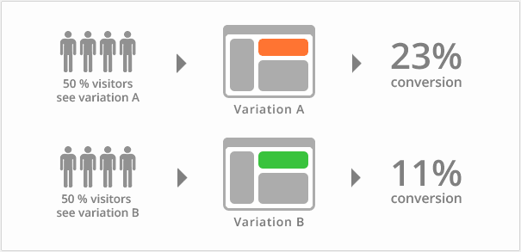
UI / UX

Slide 4
DATA

Slide 5
DATA

Slide 6
DATA

Slide 7
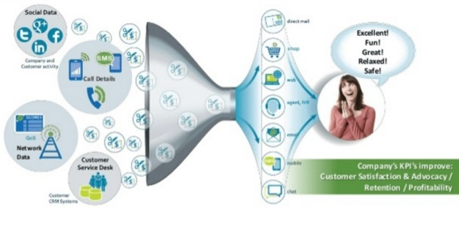
DATA

